Slide 1
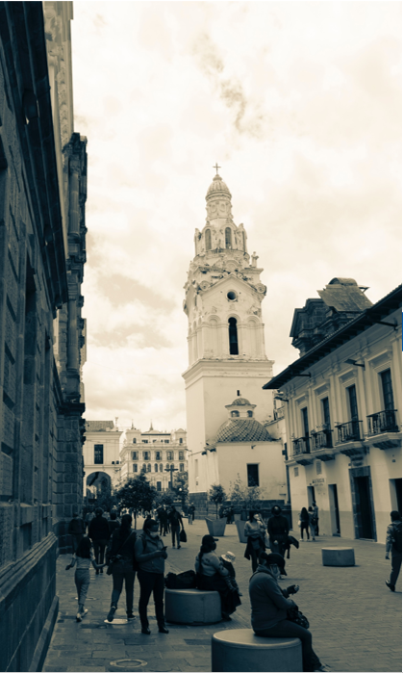
ORDENANZA METROPOLITANA PARA LA APLICACIÓN DE LA REMISIÓN DE MULTAS, INTERESES Y RECARGOS POR MORA GENERADOS EN LAS TASAS ADEUDADAS ENTRE EL GOBIERNO AUTÓNOMO DESCENTRALIZADO DEL DISTRITO METROPOLITANO DE QUITO Y SUS ENTIDADES ADSCRITAS, Y SUS EMPRESAS PÚBLICAS METROPOLITANAS.
Diciembre 2022

Slide 2
OBSERVACIONES

Slide 3
Concejal | Observación | DMT
Marco Collaguazo | “(…) Se debe aplicar el sistema de prescripciones, en donde va a quedar subsanado en gran medida las deudas que se tiene, por no cumplir con valores de tasa. (…)” | Art. 55 COT Modo de extinción de las obligaciones tributarias. Prescribe la obligación y la acción de cobro. Plazo de 5 años. Debe ser alegada expresamente, no puede ser declarada de oficio.

Slide 4
Concejal | Observación | AG
Marco Collaguazo | “(…) Se debe aplicar el sistema de prescripciones, en donde va a quedar subsanado en gran medida las deudas que se tiene, por no cumplir con valores de tasa. (…)” | Mediante Oficio Nro. GADDMQ-AG-2022-1233-O de 15/12/2022 el Administrador General solicitó al Gerente General de la EPMAPS la prescripción de las obligaciones tributarias por concepto de tasa por servicio de agua potable pendientes de pago por parte del GAD DMQ. La Autoridad cuenta con el plazo de 120 días hábiles para resolver sobre el pedido de prescripción.

Slide 5
Concejal | Observación | AG
Marco Collaguazo | “(…) para segundo debate a través de la entidad que corresponda se presente un informe con datos precisos de las deudas por valores no cumplidos por entidades y por las entidades que van a ser beneficiadas por el sistema de remisión, porque para aprobar esto si es necesario que se tenga a mayor detalle que deudas mismo van a ser objeto de estas remisiones. (…)” | Mediante Oficio Nro. GADDMQ-AG-2022-1209-O de 6/6/2022 el Administrador General remitió a la Secretaría del Concejo el detalle de deudas por cuenta de agua potable, tasa de seguridad y Cuerpo de Bomberos.

Slide 6
TEXTO DEFINITIVO SIN OBSERVACIONES

Slide 7
DEUDA TASA AGUA POTABLE

Slide 8
DEUDAS POR TASA DE SEGURIDAD Y CUERPO DE BOMBEROS

Slide 9
GRACIAS

